Slide 1


致力於經過科學研究提供有效的健康輔助方案

Slide 2
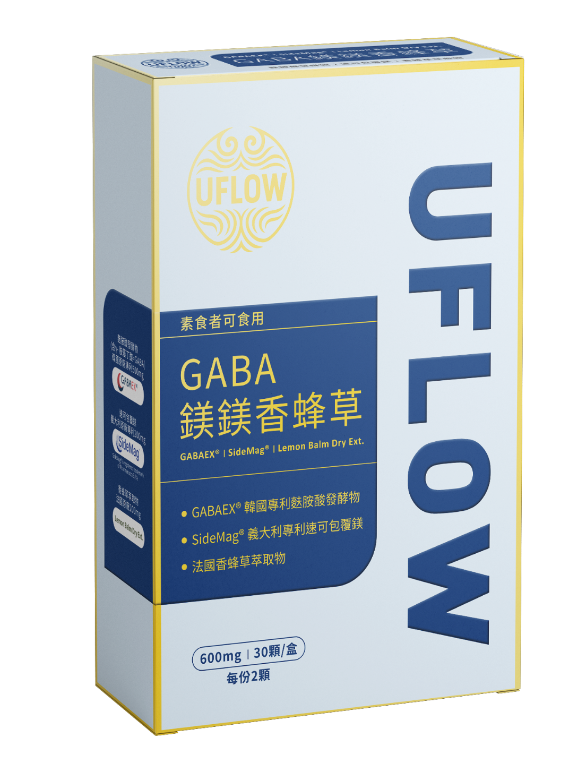

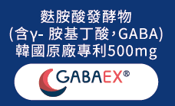

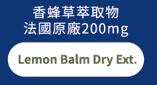
GABA
鎂鎂香蜂草
國際原廠 專利足量
Please join us in pursuing health

Slide 3
為什麼是 1＋1 顆設計？
不是一次性「把身體壓下來」， 而是陪伴身體，走過一整天的節奏變化。
日夜雙段調理
非刺激型延展
節奏管理，不必等臨界線失控

Slide 4
不是失眠才需要，而是生活早已超載
圖示
適用族群：
高壓工作型態者、腦袋停不下來
作息與飲食不規律者
調時差、長途搭機者
飲酒頻率較高者
睡眠品質不穩定者
規律運動與健身族群

Slide 5


眠りに落ちるのは簡単だ
エネルギッシュな
Man kann leicht einschlafen
Sehr energiegeladen
잠들기 쉽다
매우 활기차다
Il est facile de s'endormir
Très énergique
好入睡 有精神
It's easy to fall asleep
Very energetic
من السهل أن تغفو
نشيط جدا
日夜雙段設計
非刺激型延展
適合長期每日使用

Slide 6


GABA 鎂鎂香蜂草
清醒有活力 入眠很自然
關鍵比較點 | GABA 鎂鎂香蜂草 | 市場常見複方
節奏管理概念（白天＋夜晚） | 節奏管理：白天有精神、夜晚很放鬆 | （多偏助眠）放鬆/助眠入門
GABA有「專利＋來源國」 劑量 ≥ 500mg | 韓國專利麩胺酸發酵物 GABAEX 500mg | 多為 100–300mg 不一定有專利和標示來源
鎂有「專利＋來源國」劑量明確標示 | 義大利專利速可包覆鎂 高吸收型態200mg | 一般鎂（型態不一定清楚）
香蜂草來源、實用量清楚 | 法國原廠香蜂草200mg | 草本含量較低或來源未標示未達標
天然安全：不含藥性，無依賴性 | 原廠驗證 | (不明確)
成分「國別＋劑量」全透明 | 清楚標示：國別＋專利＋劑量 | 多數只寫成分名，資訊較少
適合族群 | 高壓忙碌、應酬、作息飲食不規律、夜晚難入眠、運動健身族群 | 想先試試放鬆的人
產品差別 | 「三大原廠」＋「專利」＋「足量」＋「價格實惠」 | 以低價格與入門接受價格度取勝

Slide 7
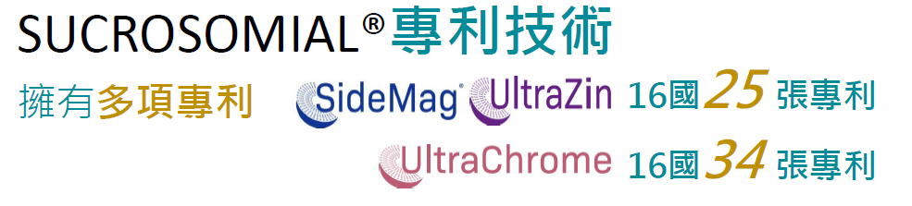

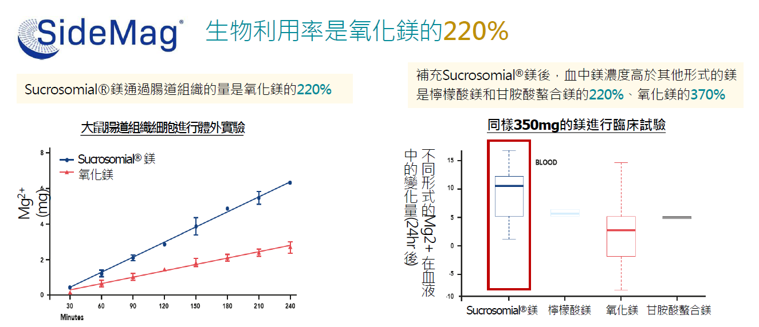
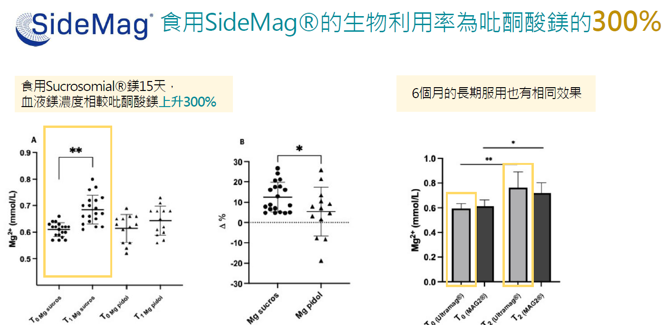
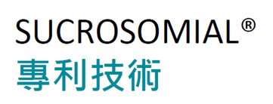
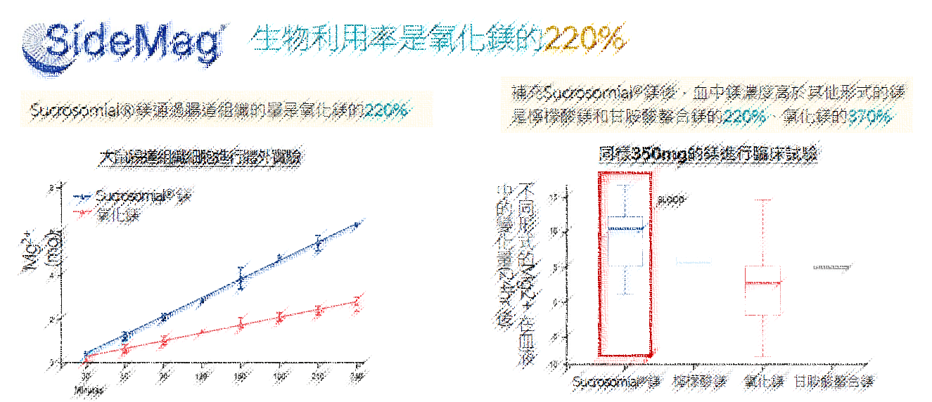
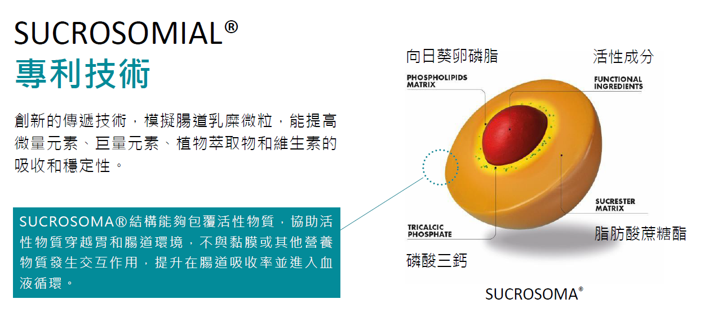
五星好評
GABA
鎂
香蜂草
放鬆、撫慰、好入睡
有助於身體正常代謝
鎮靜、助眠、好心情
數據部分
礙於法規
私下索取

Slide 8
為什麼是 1＋1 顆設計？
不是一次性「把身體壓下來」， 而是陪伴身體，走過一整天的節奏變化。
白天快斷線時，一顆就好 夜晚該放鬆時，一顆就好

Slide 9
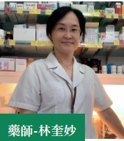


解壓縮・日夜節奏管理配方
醫師藥學界 推薦文

Slide 10
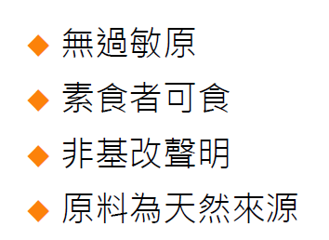
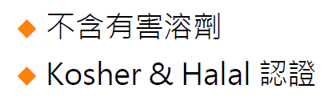
SGS檢驗
西藥成分
重金屬
微生物
塑化劑
農藥殘留
先驗後售

Slide 11
素食者
可食用
品名：UFLOW GABA鎂鎂香蜂草 (膠囊)
成分：
韓國GABAEX®麩胺酸發酵物(含GABA)(含麩胺酸發酵物、糊精)、SideMag®速可包覆鎂(含氧化鎂、脂肪酸蔗糖酯、預糊化米澱粉、向日葵卵磷脂、磷酸鈣、米粉)、Lemon Balm Dry Ext.香蜂草萃取物(含香蜂草萃取物、麥芽糊精)、麥芽糊精、硬脂酸鎂。
膠囊成分：
羥丙基甲基纖維素。
容量：每一份量600mg 30顆/盒
建議用量：每日2顆 一日請勿超過2顆 多食無益
保存方法：請放置於常溫且乾燥陰涼處，避免潮溼高溫及陽光直射。
保存期限：三年(未開封且依保存方法保存)
有效日期：詳見包裝標示
產地：台灣
產品責任商：慶安有福有限公司
投保產品責任險：已投保產物產品責任險新台幣一千萬，投保金額不等同理賠金額
營養成分標示
韓國GABAEX® 麩胺酸發酵物 | 500毫克 | ＊
SideMag® 速可包覆鎂 | 200毫克 | ＊
Lemon Balm Dry Ext.香蜂草萃取物 | 200毫克 | ＊
＊參考值未訂定
每日參考值：熱量 2000 大卡、蛋白質 60 公克、脂肪 60 公克、飽和脂肪 18 公克、碳水化合物 300 公克、膳食纖維 25 公克、鈉 2000 毫克、鎂390 毫克。

